Slide 1
PHÉP CỘNG, PHÉP TRỪ ( không nhớ)
TRONG PHẠM VI 100
8
Chủ đề
Bài 32: PHÉP TRỪ SỐ CÓ HAI CHỮ SỐ
CHO SỐ CÓ HAI CHỮ SỐ( Tiết 2)
(trang 60- 61)

Slide 2
1
Tính nhẩm (theo mẫu)
60 – 20 = ?
6 chục - 2 chục = 4 chục
60 - 20 = 40
a)70 – 50
90 - 70
40 - 10
b) 80 - 10
60 - 50
90 - 20
c) 40 - 30
70 - 30
70 - 40
= 20
= 70
= 10
= 20
= 10
= 40
= 30
= 70
= 30

Slide 3
Bài 2: Đặt tính rồi tính.
92 – 72
65 – 25
86 – 64
77 – 53

Slide 4
Thứ ba ngày 29 tháng 3 năm 2022
Toán
Bài 32( 60)
2.
92
65
86
77
-
-
-
-
72
25
64
53
2
0
4
0
22
2
4

Slide 5
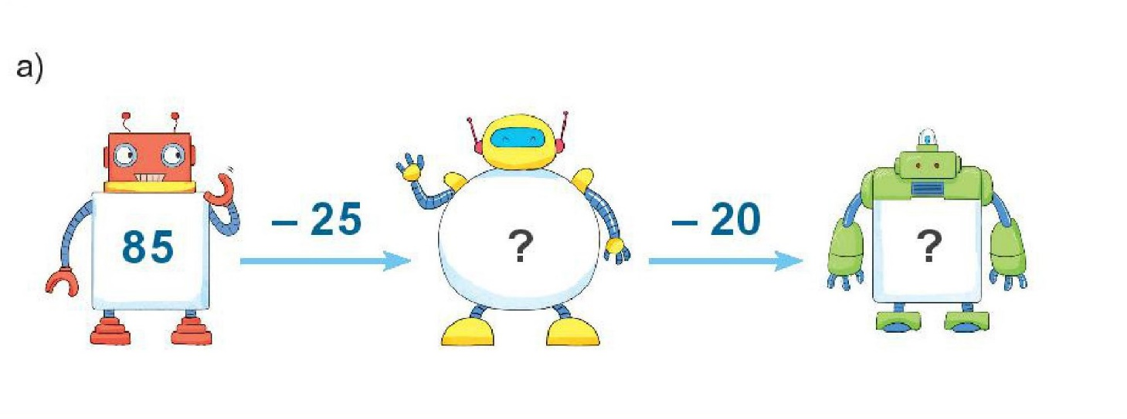
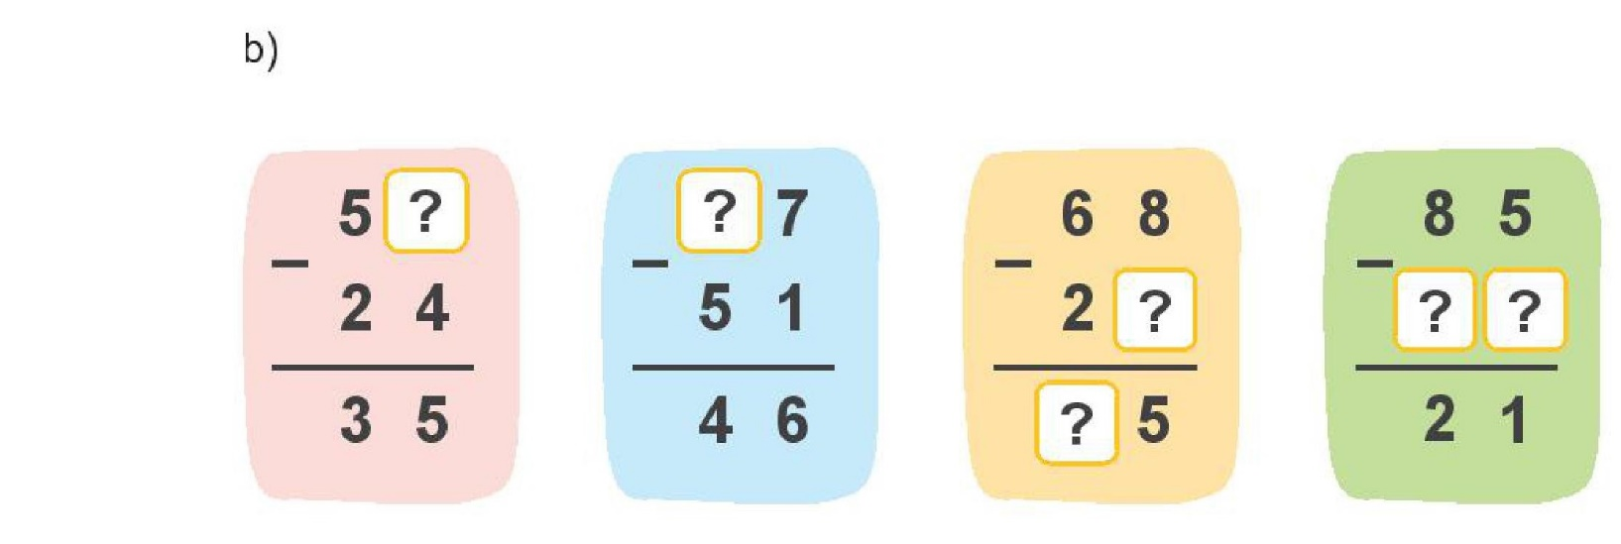
3
Số?
60
40
9
9
3
6
4
4

Slide 6
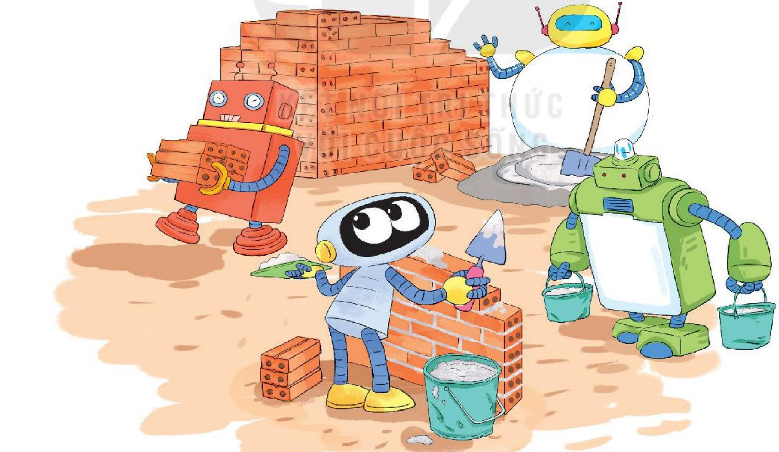
Một đống gạch có 86 viên. Bạn Rô – bốt đã lấy đi 50 viên gạch để xây tường. Hỏi đống gạch đó còn lại bao nhiêu viên?
4
86 | - | 50 | = | 36
?
?
?
=
?

Slide 7
(
KẾT NỐI VÀ VẬN DỤNG

